Slide 1
Apprendimento non supervisionato per l’identificazione di contesti di Freezing of Gait (FOG) in pazienti affetti da Morbo di Parkinson
Laureando - Alessandro Fuser VR405372
Notes:
Salve a tutti, io sono Alessandro Fuser e sono qui oggi per parlarvi del mio progetto di Tesi Specialistica sull’apprendimento non supervisionato per l’identificazione dei contesti di Freezing of Gait, in corto FOG, in pazienti affetti da morbo di Parkinson.

Slide 2
Agenda
Definizione del problema del Freezing of Gait
Stato dell’arte
Obiettivi della tesi
Metodologia seguita
Risultati sperimentali
Conclusione e sviluppi futuri
Notes:
Quello che oggi vi presenterò seguirà la seguente scaletta: innanzitutto spiegherò brevemente cosa è il FOG, per poi elencare le soluzioni che sono state affrontate fino ad oggi. Enuncerò quindi gli obiettivi del mio lavoro di tesi e dove si differenzia dai lavori presentati e la metodologia del lavoro svolto. Infine, presenterò i risultati sperimentali che sono stati ottenuti attraverso la metodologia usata ed ipotizzo possibili sviluppi al fine di continuare e migliorare questo lavoro di tesi.

Slide 3
Freezing of Gait
«è come se i piedi rimanessero, per qualche istante, incollati al suolo con la conseguente impossibilità di eseguire il passo successivo».
Notes:
Come tutti sappiamo e purtroppo qualcuno ha di noi ha potuto sperimentare di persona attraverso parenti, il Parkinson è un problema molto sentito dal paziente, che può essere debilitato anche in maniera importante da tale patologia neurodegenerativa che coinvolge in maniera elettiva la capacità di programmare ed eseguire molti movimenti. Tra i sintomi della malattia di Parkinson, il Freezing of Gait (FOG) può sicuramente essere considerato uno dei più debilitanti. Viene detto anche congelamento o semplicemente blocco motorio ed è un’improvvisa, temporanea e involontaria incapacità di iniziare o proseguire un movimento. I pazienti che ne soffrono affermano che “è come se i piedi rimanessero, per qualche istante, incollati al suolo e non riesco a fare il passo successivo”. Questo blocco può portare a delle cadute poiché, mentre i piedi e le gambe si bloccano, il busto prosegue nel movimento e questo può sbilanciare il paziente.

Slide 4
Stato dell’arte
SUPERVISIONATO
NON SUPERVISIONATO
Tesi
3 CLASSI
Mazilu et al. (2013)
Albero di Decisione
F1-score 70%
Rodriguez et al. (2017)
Support Vector Machines
Accuratezza 90%
Alrichs et al. (2015)
Support Vector Machines
Accuratezza 90%
2 CLASSI
Niazmand et al. (2011)
Basato su Soglie
Accuratezza 85.3%
Moore et al. (2008)
Basato su Soglie
Accuratezza 78.3%
Notes:
I lavori che sono stati svolti fino ad oggi riguardano principalmente l’apprendimento supervisionato, ossia l’uso di algoritmi che sfruttano dati i quali sono già stati divisi in determinate classi, quindi etichettati. Principalmente questi lavori si concentrano nell'identificare il FOG o il NOFOG, quindi se il paziente è in blocco motorio o meno, raggiungendo buone percentuali di accuratezza. Un solo lavoro si è concentrato sul tentare di identificare una classe intermedia tra le due, denominata preFOG, che rappresenta il passaggio da uno stato di movimento normale del paziente ad un blocco motorio, ossia il FOG.

Slide 5
Obiettivi tesi
L’obiettivo principale in cui la tua tesi si inserisce è quello di realizzare un dispositivo indossabile per evitare FOG
Studio sulla divisione della classe preFOG;
Sviluppo di un approccio non supervisionato per l’etichettatura dei dati;
Classificazione per identificare le occorrenze di preFOG su nuovi dati
Notes:
Il lavoro di tesi vuole riprendere questo lavoro e condurre innanzitutto uno studio sull’esistenza della classe chiamata preFOG e sulla sua separazione dalle altre due classi, ossia NOFOG e FOG. Successivamente, si pone l’obiettivo di sviluppare un approccio non supervisionato, ossia che usa dati non già divisi in classe da un medico, al fine di etichettare gli stessi, così da sostituire il medico nelle varie fasi di test. In questa sezione, inoltre, viene condotto uno studio di divisione ad intervalli dei dati al fine di ottenere quale sia la migliore divisione temporale degli stessi. Infine, tenta di classificare, e quindi predire, le etichette di nuovi dati, usando 3 classi, ossia le occorrenze di preFOG, FOG e i movimenti normali del paziente. L’obiettivo principale in cui la tua tesi si inserisce è quello di realizzare un dispositivo indossabile per evitare FOG.

Slide 6
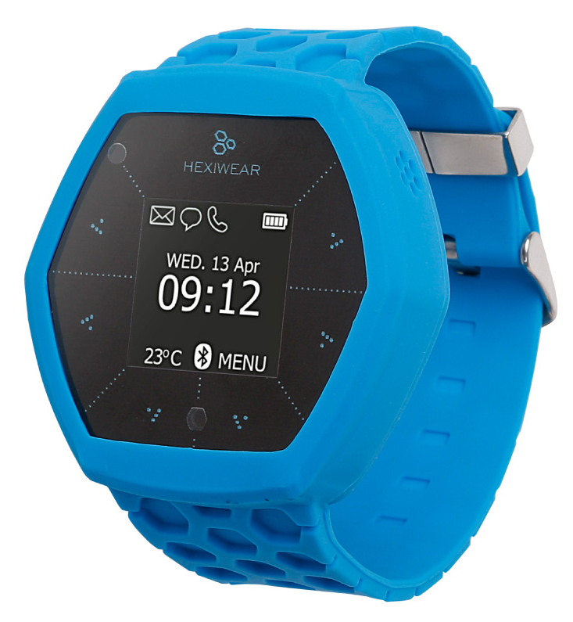
Obiettivi della tesi
Dispositivo Indossabile
Elaborazione
Dispositivo Indossabile
Generazione Dataset
Sistema Real-Time
Raccolta dati ad intervalli
Raccolta Dati
Divisione dei Dati usando studio intervalli
Studio dei dati
Classificatore
Clustering
Allenamento Classificatore
Identificazione preFoG
Dati etichettati
Classificatore Allenato
Stimolo Uditorio
Notes:
L’obiettivo finale della tesi sarebbe quello di applicare gli algoritmi sviluppati in un contesto real time attraverso un dispositivo indossabile dal paziente definito dal seguente schema: raccolgo dati dal dispositivo ed attraverso un apprendimento non supervisionato li etichetto per poi allenare un classificatore su tali dati al fine di rilevare, in tempo reale attraverso un dispositivo, le occorrenze di preFOG, fornendo uno stimolo uditorio al paziente per evitare il blocco del movimento.

Slide 7
Metodologia - Fase 1
X,Y,Z
ACC
MEDICO
DATASET
VETTORIZZAZIONE
ANALISI DISCRIMINANTE LINEARE
STUDIO
CLASSI
x1 y1 z1 x2 y2 z2 x3 y3 z3 C
x1 y1 z1 x2 … xl yl zl C
F1 F2 F3 F4 … Fm
1
2
3
4
..n
1
2
3
4
..n/l
1
2
...
...
Notes:
Il primo passo che è stato fatto, quindi, è quello di studiare l’esistenza della classe preFOG. Per fare questo, abbiamo usato dei dati provenienti da accelerometri posizionati sul paziente ed etichettati da un medico. Per prima cosa, i dati vengono vettorizzati, ossia quelli presi in un intervallo temporale vengono posti su un’unica riga, ossia vettore, invece di averli in più colonne e righe. Questi vengono poi studiati da un discriminante lineare, il cui scopo è determinare se esiste una divisione tra i dati delle varie classi passate in input. Questo passo permette di studiare se esiste la divisione che cerchiamo, ossia tra il preFOG ed il FOG e NOFOG.

Slide 8
Metodologia - Fase 2
X,Y,Z
ACC
PRE
PROCESSAMENTO
SCELTA
INTERVALLO TEMPORALE
CALCOLO
FEATURE STATISTICHE
ETICHETTE
ALGORITMI DI CLUSTERING
x1 y1 z1 x2 y2 z2 x3 y3 z3
F1 F2 F3 F4 … Fm
E
1
2
3
4
..n
1
2
3
4
..
n/l
1
2
3
4
..
n/l
...
...
Notes:
Il secondo obiettivo della tesi, come detto, è di sviluppare un approccio non supervisionato per etichettare dati. Per fare questo, sono stati presi valori derivanti da accelerometri, pre processati e, scegliendo un valore di intervallo temporale con una certa sovrapposizione tra gli intervalli stessi, si calcolano delle feature, o caratteristiche, dei dati. Sulla scelta appropriata dell’intervallo temporale è stato condotto uno studio attraverso diverse possibili combinazioni tra la durata dell’intervallo stesso e la durata della sovrapposizione delle finestre temporali. Alle feature ottenute vengono applicati degli algoritmi di clustering, quali k-means, reti neurali o c-means, al fine di creare le etichette per i dati. Queste vengono confrontate con le etichette fornite dal paziente per valutare la bontà della metodologia sviluppata.

Slide 9
Metodologia - Fase 3
DATASET
ANALISI DISCRIMINANTE LINEARE
Allenamento Classificatore
Stimolo Uditorio
Identificazione preFOG
X,Y,Z
ACC
x1 y1 z1 x2 y2 z2 x3 y3 z3 C
F1 F2 F3 F4 … Fm
KNN
x1 y1 z1 x2 y2 z2 x3 y3 z3 C
1
2
3
4
..n
1
2
1
2
3
4
..
x1 y1 z1 x2 y2 z2 x3 y3 z3
1
2
3
4
..
...
...
Notes:
Per classificare e quindi predire a quale istanza, se di FOG, preFOG o NOFOG, appartengono nuovi dati a partire dalle etichette di un dataset, viene allenato un classificatore, nel nostro caso il k-nearest neighbors, dopo aver applicato la metodologia della fase 1, ossia il discriminante lineare. Una volta che il classificatore è allenato su tali dati, si prendono nuove istanze non ancora etichettate e si passano in input al classificatore, il quale restituisce l’etichettatura dei nuovi dati al fine di identificare le occorrenze di preFOG. Questo permetterebbe una previsione del FOG in quanto si riuscirebbe a dare uno stimolo uditorio al paziente, evitandogli il blocco del movimento.

Slide 10
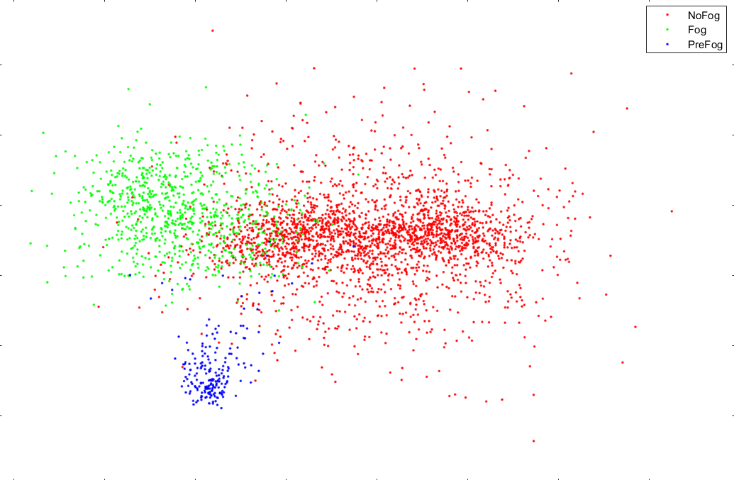
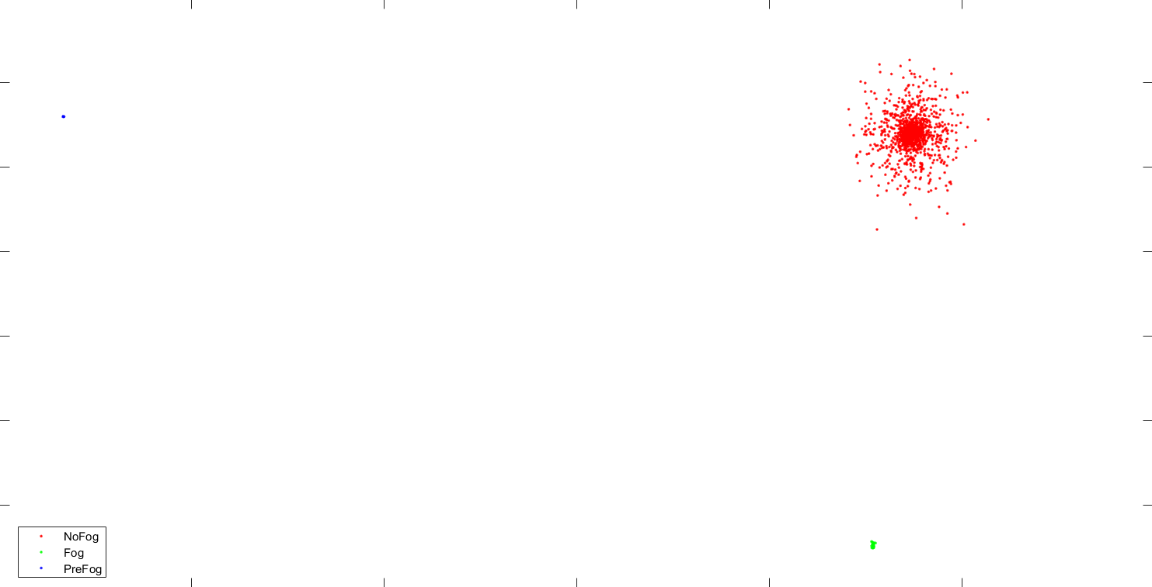
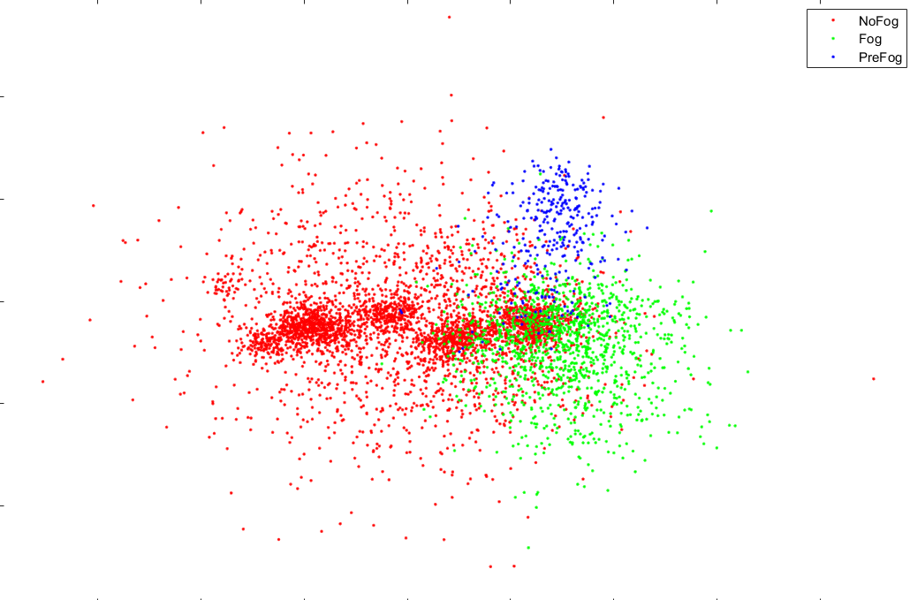
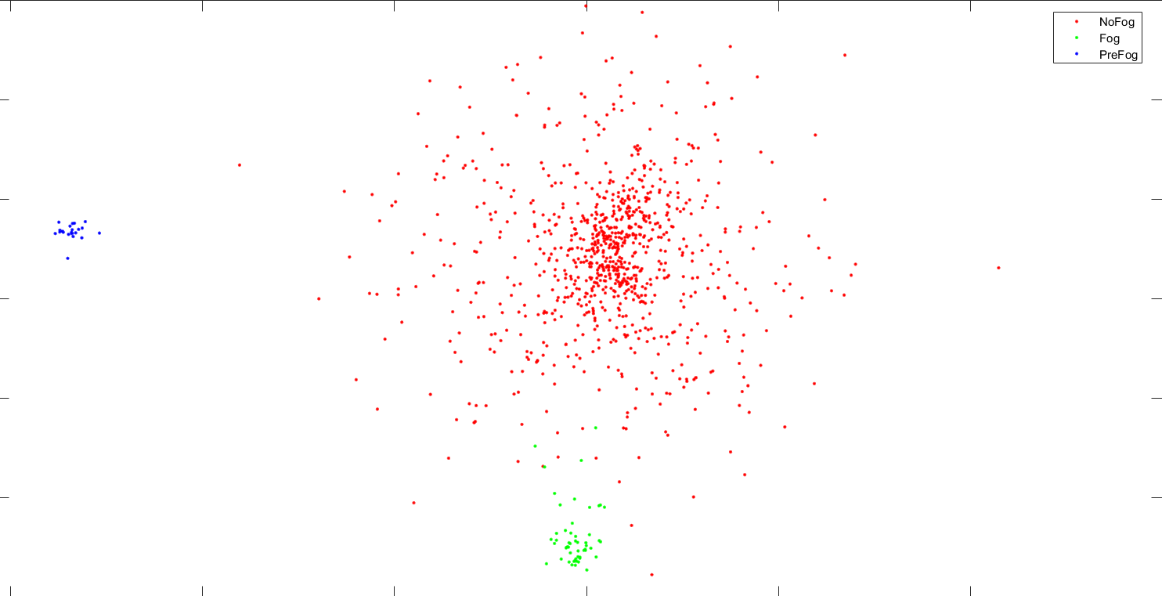
Risultati Sperimentali
Dataset utilizzato: 10 pazienti, dati da 3 accelerometri, per ogni accelerometro 3 assi
Notes:
Il dataset utilizzato per i test è composto da 10 pazienti, di cui 8 hanno avuto episodi di FOG. Ogni paziente ha seguito dei percorsi ed i dati del movimento venivano registrati da 3 accelerometri 3D, posizionati sulla caviglia, sul retro del ginocchio e nella zona lombare. Per quanto riguarda la fase 1, è stato notato fin da subito che sussiste una certa divisione tra i dati appartenenti al preFOG rispetto a quelli del FOG e NOFOG e, sfruttando la parte del lavoro della fase 2 riguardante la scelta degli intervalli temporali, questa distinzione è stata migliorata, soprattutto per il preFOG, sia usando i dati di un paziente alla volta che prendendo quelli di tutti i pazienti contemporaneamente, suggerendo che molti movimenti che portano al preFOG possono essere in comune tra i vari pazienti.

Slide 11
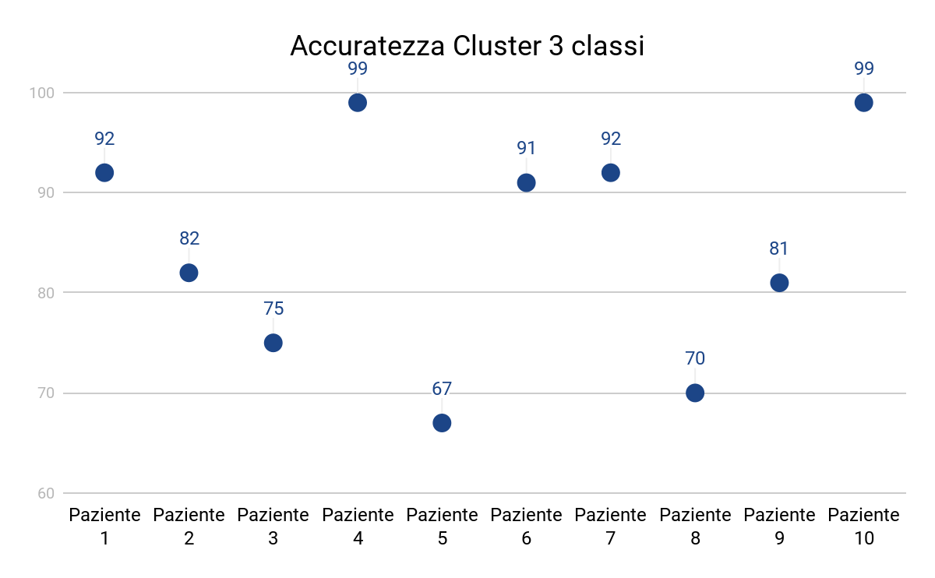
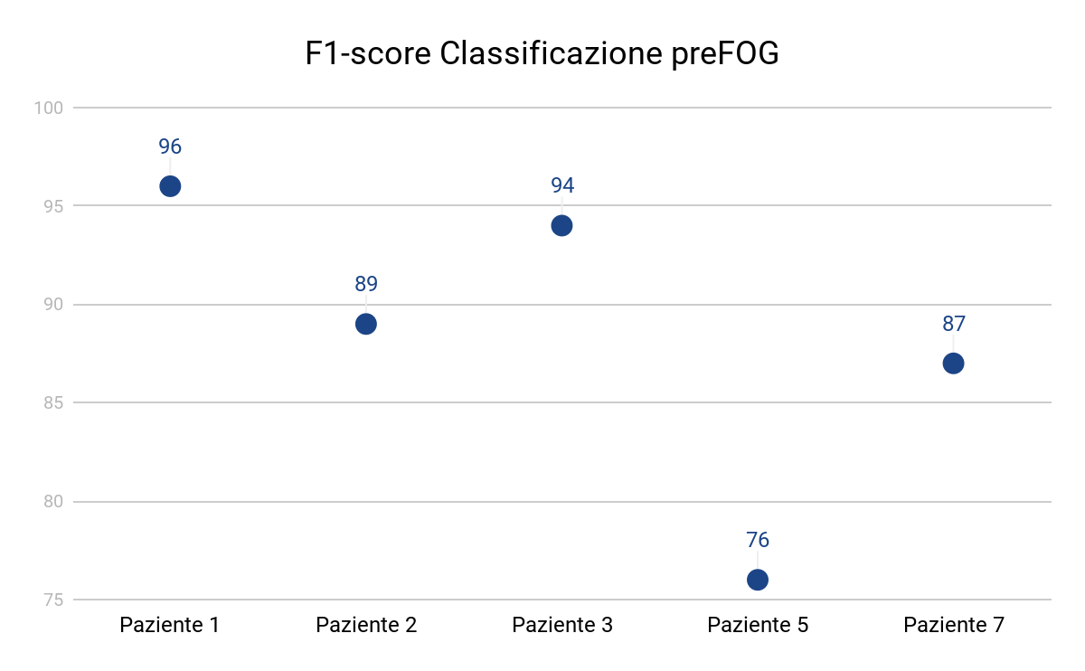
Risultati Sperimentali
Miglioramento del F1-score
Sostituzione del medico promettente
Notes:
La fase 2, che si prefigge l'obiettivo di sostituire il paziente nell’etichettatura dei dati nella prima fase di test tramite un approccio non supervisionato, ossia non avendo altri dati etichettati a disposizione a priori, sembra promettente, in quanto per ogni paziente si riesce ad ottenere un’accuratezza, ossia la capacità di etichettare correttamente i dati, superiore al 70% per quasi ognuno di essi. La fase 3, che invece sfrutta dati già etichettati, per la predizione di nuovi dati riesce ad ottenere un F1-score sempre superiore al 70%, andando a migliorare l’unico lavoro presente allo stato dell’arte che usa la classe del preFOG.

Slide 12
Conclusioni e Sviluppi Futuri
APPROCCIO NON SUPERVISIONATO
STUDIO DIVISIONE AD INTERVALLI TEMPORALI
CLASSIFICAZIONE NUOVI DATI
REAL TIME
Notes:
Concludendo, è stato presentato un lavoro di apprendimento non supervisionato al fine di sostituire il medico che sembra promettente, anche attraverso uno studio della divisione temporale ad intervalli dei dati. Inoltre, è stato migliorato il lavoro di classificazione presente allo stato dell’arte. Tra i possibili sviluppi futuri sicuramente c’è la possibilità di migliorare ulteriormente la fase di classificazione e quella di apprendimento non supervisionato, integrando anche il tutto in un dispositivo indossabile per il paziente al fine di fornire stimoli uditori, evitando il blocco motorio.

